Slide 1
第四章 同步时序逻辑电路
4.1 同步时序逻辑电路模型
4.2 触发器
4.3 同步时序逻辑电路的分析
4.4 同步时序逻辑电路的设计
4.5 同步时序逻辑电路设计举例

Slide 2
§4.1 同步时序逻辑电路模型
时序电路：
组合电路
+
触发器
电路的状态与时间顺序有关

Slide 3
一、时序电路的结构
输入信号
输出信号
时序逻辑电路信号之间的逻辑关系可用三个向量函数表示：
X₁
Z₁
X_{n}
组合电路
Z_{n}
输出函数：
Y_{K}
Y₁
Z（t_{n}） = F[X（t_{n}），Y（t_{n}）]
W₁
W_{h}
控制信号
次态或新状态
状态函数：
现态，或原状态
存储电路
Y（t_{n+1}）= H[W（t_{n}），Y（t_{n}）]
控制函数（激励函数）:
输出状态
时钟信号
未注明
W（t_{n}） = G[X（t_{n}），Y（t_{n}）]
式中：t_{n}、t_{n+1}表示相邻的两个离散时间

Slide 4
米勒（Mealy）型时序电路（该时序电路的输出是输入变量和状态变量的函数，即输出不仅与该时刻的输入有关，而且与电路的现态有关）
按输出方式分
摩尔（Moore）型时序电路（该时序电路的输出只是状态变量的函数，而和当时的输入无关）
按逻辑功能分 计数器、寄存器、移位寄存器、
读∕写存储器 等。

Slide 5
二、同步时序逻辑电路的描述
1、状态表：状态表由现态、次态和输出组成。
2、状态图：状态图中每一个状态用一个圆圈表示，圆圈内的字母或数字说明状态的名称。

Slide 6
米里型时序逻辑电路
(输出不仅与该时刻的输入有关，而且与电路的现态有关)
米里型时序逻辑状态表
X₁₂/Z₁₂
X
[X]₁ · · · [X]_{i} · · ·
S
S₁
S₂
S₁₁/Z₁₁ · · · S_{i1}/Z_{i1} · · ·
S_{1j}/Z_{1j} · · · S_{ij}/Z_{ij} · · ·
X₂₁/Z₂₁
S₁
X₄₁/Z₄₁
X₁₃/Z₁₃
· · ·
· · ·
· · ·
S_{j}
S₄
S₃
X₃₄/Z₃₄
· · ·
· · ·
· · ·
米勒型状态图
[X]_{i} — 表示输入信号的第 i 种取值组合；
S_{j} — 表示状态变量的第 j 种取值组合；
S_{ij} — 表示对应于[X]_{i} 和S_{j} 的次态；
Z_{ij} — 表示对应于[X]_{i} 和S_{j} 的输出值。

Slide 7
摩尔型时序逻辑电路
(输出只是电路状态变量的函数，而与当时的输入无关)
摩尔型时序逻辑状态表
X
[X]₁ · · · [X]_{i} · · ·
Z₁ · · · Z_{m}
X₁₂
S
S₁ /Z₁
S₂ /Z₂
S₁
S₁₁ · · · S_{i1} · · ·
S_{1j} · · · S_{ij} · · ·
Z₁₁ · · · Z_{m1}
Z_{1j} · · · Z_{mj}
X₂₁
· · ·
· · ·
· · ·
· · ·
· · ·
X₄₁
X₁₃
S_{j}
S₄ /Z₄
S₃ /Z₃
X₃₄
· · ·
· · ·
· · ·
· · ·
· · ·
摩尔型状态图
[X]_{i} — 表示输入信号的第 i 种取值组合；
S_{j} — 表示状态变量的第 j 种取值组合；
S_{ij} — 表示对应于[X]_{i} 和S_{j} 的次态值；
Z_{ij} — 表示 [Z]_{i} 对应于S_{j} 的输出值。

Slide 8
§4.2 触发器
触发器两个基本特点：
☆具有两个能自行保持的稳定状态，用来表示逻辑状态0和1，或二进制数0和1。
☆根据不同的输入信号可以将触发器状态置成1或0。

Slide 9
Q
Q
Q
1.有两个互补的输出端
Q
R
S
2. 有两个稳定状态
“1”状态：Q = 1， Q = 0
R
S
置 0 端
置 1 端
“0”状态：Q = 0， Q = 1
逻辑符号
通常，把在输入信号发生变化前的触发器状态称为现态，用Ｑ^{n} 和Ｑ^{n}表示；把输入信号发生变化后的触发器状态称为次态，用Ｑ^{n+1} 和Ｑ^{n+1}表示。用X表示输入信号的集合，则触发器的次态方程为：
Ｑ^{n+1} ＝f（Ｑ^{n} ，X）
次态方程又称为状态方程、特征方程 。
3. 在输入信号的作用下，双稳态触发器可以
从一个稳定状态转换到另一个稳定状态。

Slide 10
D触发器
功能描述
真值表：
状态转换真值表：
状态转换图：
激励表：
D | Q ^{n+1}
0 | 0
1 | 1
D | Q ^{n} | Q^{n+1}
0 | 0 | 0
0 | 1 | 0
1 | 0 | 1
1 | 1 | 1
D = 1
Q^{n}→Q^{n+1} |  | D
0 | 0 | 0
0 | 1 | 1
1 | 0 | 0
1 | 1 | 1
D = 0
D = 1
D = 0
特征方程：
从状态转换真值表可以直接写出特征方程：Q^{n+1} = D

Slide 11

J-K触发器
功能描述
状态转换图：
真值表：
状态转换真值表：
J K
1 1
J | K | Q^{n+1}
0 | 0
0 | 1
1 | 0
1 | 1
J | K | Q ^{n} | Q^{n+1}
0 | 0 | 0
0 | 0 | 1
0 | 1 | 0
0 | 1 | 1
1 | 0 | 0
1 | 0 | 1
1 | 1 | 0
1 | 1 | 1
1 0
Q ^{n}
0
J K
J K
0
1
0 0
0
1
0 0
0
1
0 1
1 0
0
1
1
J K
特征方程：
1 1
1
0 1
0

Slide 12
§4.3 同步时序逻辑电路分析
输入端的表达式，
如J、K、D
同
步
时
序
电
路
的
分
析
方
法
写各触发器的控制函数
写电路的输出函数
组合电路的输出
描述输入与状态转换关系的表格
写触发器的状态方程
特性方程
作状态转换表及状态转换图
画出时钟脉冲作用下的输入、输出波形图
作时序波形图
得到电路的逻辑功能

Slide 13
例1：试分析如图所示电路的逻辑功能。
解：1、列出激励函数和输出函数
激励函数：
特征方程：
由图分析可知，该电路是Moore型电路，且触发器的状态变量就是电路的输出
输出函数：

Slide 14
2、根据输出函数（状态方程）作出状态表、状态图
x
现态 y₂ y₁ | 次态y₂^{n+1} y₁^{n+1}
 | X=0 | X=1
0
00
01
1
0 0
0
1
1
1
0
1
1
0
0 1
1
0
0
0
1
1 0
1 1
0 1
11
10
1 1
0 0
1 0
0
3、描述电路逻辑功能
X=0时，电路进行加法计数
X=1时，电路进行减法计数

Slide 15
4、作出状态响应序列，画出时间图
现态 y₂ y₁ | 次态y₂^{n+1} y₁^{n+1}
 | X=0 | X=1
CP： 1 2 3 4 5 6 7 8
x： 0 0 0 0 1 1 1 1
y₂： 0
0
1
1
0
1
1
0
0 0
0
1
1
1
y： 0 1 2 3 0 3 2 1
1
0
1
0
1
0
1
0 1
1
0
0
0
y₁： 0
y₂^{n+1}： 0
1
1
1 0
1 1
0 1
1
1
0
0
0
y^{n+1}： 1 2 3 0 3 2 1 0
0
1
1
0
1 1
0 0
1 0
y₁^{n+1}： 1
0
1
0
CP
x
y₂
y₁

Slide 16
给定逻辑功能
§4.4 同步时序逻辑电路设计
建立原始状态图
原始状态表
设计和分析互为逆过程：在设计中，应根据具体逻辑问题，设计出实现这一逻辑功能要求的电路，力求最简。追求高性／价比。
状态简化得最小化状态表
设
计
方
法
状态编码
选触发器类型，求控制函数、输出函数
画逻辑电路图
画出全状态图，
检查设计，如不
符合要求，重新设计

Slide 17
一、建立原始状态图和状态表：
☆ 通过具体例题，说明设计步骤
监
测
器
例： 试设计一个“111”序列检测器，当接连输入三个或三个以上“1”时，检测器输出为1，否则为0
串出Z
串入X
解：
被检测的0，1信号以串行方式输入到检测器输入端。
当输入连续出现3个或3个以上1时，输出为1，否则为0。
输入和输出之间的关系
X：1101 1110 0100
☆连续3个1，输出为1。
Z：0000 0110 0000
☆输入只要是0，输出为0。
根据文字描述的设计要求，建立原始状态图，形成原始状态转换表。

Slide 18
需要确定的三个问题：
☆确定输入和输出变量，以字母表示。
☆确定系统的状态数，以字母表示。
☆根据设计要求，确定每一个状态在现态条件下，状态转换方向，得出原始状态图。
这三个问题的解决是相互联系的，目前尚无确定的步骤，常采用试凑法，因此应把注意力放在状态图的正确性，不必过分考虑多余状态。确保状态没有遗漏。
① 确定输入和输出变量
设输入为X，并以串行方式输入
根据已知条件：
设输出为Z, 并以串行方式输出
② 确定系统状态数（确定状态没有遗漏）

Slide 19
设：S0接收到0以后的状态
1/0
S1接收到一个1以后状态。
0/0
S2接收到二个1以后状态。
0/0
S₀
S₁
S3接收到三个或3个以上1以后的状态。
0/0
1/0
1/1
0/0
共用四个状态 S0 S1 S2 S3
S₃
S₂
③ 确定每一个状态在规定条件下的转换方向
什么是规定条件？由题意给出。
1/1
连续输入3个或3个以上1输出为1，否则为0
S0是接收0以后状态，再接收0仍停留在S0
只要接收1个1，由S₀→S1，
S1再接收0返回S0。
连续接收2个以上1，状态转换S₂。
若再接收0，返回S₀。
连续接收3个以上1，状态转换S₃。
连续接收3个以上1，停留在S3
若再接收0，返回S₀

Slide 20
由原始状态图作出状态转换表：
S₀
S₁
X y ^{n} | 0 | 1
S₀
S₀/0
S₁/0
S₁
S₀/0
S₂/0
S₂
S₀/0
S₃/1
S₃
S₂
S₃
S₀/0
S₃/1
状态转换表：以真值表的形式表示电路次态／输出，和现态 y ^{n}及输入X之间的关系。
现态S₀,输入X为0，次态为S₀,输出为0。

Slide 21
二、状态简化：
在建立原始状态图和原始状态表时，将重点放在正确地反映设计要求上，因而往往可能会多设置一些状态，但状态数目的多少将直接影响到所需触发器的个数。对于具有M个状态的时序电路来说， 所需触发器的个数n由下式决定：
可见，状态数目减少会使触发器的数目减少并简化电路。 因此，状态简化的目的就是要消去多余状态，以得到最简状态图和最简状态表。

Slide 22
1、完全确定状态表的化简
状态的等效
判断两个状态是否等效的条件
第一，在相同的输入条件下都有相同的输出。
第二，在相同的输入条件下次态也等效。 这可能有三种情况：
① 次态相同;
② 次态交错;
③ 次态循环(次态互为隐含条件)。

Slide 23
等效状态的传递性
若A和B等效，B和C等效，则A和C也等效。
最大等效类
相互等效状态的集合称为等效类， 凡不被其它等效类所包含的等效类称为最大等效类。例如， 根据等效状态的传递性可知，若有(A,B)和(B,C)，则有(A,C)，它们都称为等效类，而只有(A,B,C)才是最大等效类。另外，在状态表中，若某一状态和其它状态都不等效，则其本身就是一个最大等效类。
状态表的化简， 实际就是寻找所有最大等效类，并将最大等效类合并，最后得到最简状态表。

Slide 24
状态简化
系统的比较方法
2、 隐含表法简化
缺头
例子1
S^{n+1}/F
B
GE
X
0
1
×
×
S^{n}
C
A
G/0
A/0
×
×
AB
D
B
E/0
A/0
C
A/0
D/1
GB
√
×
×
E
D
B/0
C/1
E
F
GE
×
×
GB
B/0
A/0
√
F
G/0
A/0
AE
AG
×
AB
AG
G
√
×
AG
G
A/0
G/0
状态不等效填“×”
状态等效填“√”
取决隐含条件的--
将条件填在格中
A
B
C
D
E
F
少尾
1）画出隐含表格
第一步 做隐含表
2）顺序比较

Slide 25
状态简化
第二步 关连比较
继续检查填有隐含条件的那些方格。若检查发现所填的隐含条件肯定不能满足，就在该方格内打“×”
B
GE
B
√
×
×
×
×
C
C
×
×
AB
D
×
×
√
D
√
×
×
√
√
×
×
E
GB
E
F
GE
×
×
GB
F
√
×
×
√
√
√
G
AE
AG
×
×
AB
AG
AG
G
√
√
×
×
√
√
√
A
B
C
D
E
F
A
B
C
D
E
F

Slide 26
状态简化
第三步 寻找最大等效类
未打“×”的方格，都代表一个等效状态对
由此得到全部等效对 (A, B, E, F, G), (E, F, G), (F, G), (C, D)
用A’表示
全部最大等效类：
用B’表示
(A, B, E, F, G)
(C, D)
B
√
×
×
第四步 状态合并，得最简状态表
C
D
×
×
√
S^{n+1}/F
√
√
×
×
X
E
S^{n}
0
1
F
√
×
×
√
√
A’
A’/0
A’/0
B’
A’/0
B’/1
G
√
√
×
×
√
√
A
B
C
D
E
F

Slide 27
三、状态编码：
给最小化状态表中的每一个状态指定一个二进制代码，形成二进制状态表。
状态分配：A=00, B=11, C=01, D=10
次态/输出
S^{n+1} /F
现态
Q₂^{n}Q₁^{n}
次态Q₂^{n+1}Q₁^{n+1} /输出F
现态
S^{n}
x=0
x=1
x=0
x=1
0 0
1 1
0 1
1 0
00/0
10/0
11/0
00/0
01/1
01/0
01/1
01/1
A
B
C
D
A/0
D/0
B/0
A/0
C/1
C/0
C/1
C/1

Slide 28
触发器激励表表示
四、触发器选型,确定控制函数及输出函数
触发器类型的选择
触发器类型的不同将决定电路中激励函数的繁简。因此，选择触发器类型的重要条件就是使函数最简。在大多数情况下，最常选用的是 D触发器，其次是选用 JK触发器和 T触发器。在非计数型的时序电路中，有时可选用 RS触发器。
Q^{n}
Q^{n+1}
JK
D
T
RS
0
0
0 d
0
0
d 0
激励表
0
1
1 d
1
1
0 1
1
0
d 1
0
1
1 0
1
1
d 0
1
0
0 d

Slide 29
根据状态表写出激励函数表达式和输出函数表达式
方法一：使用Ｄ触发器
现态 y₂ y₁ | 次态y₂^{n+1} y₁^{n+1} / Z
 | X=0 | X=1
Q→Q^{n+1} | D
0 0 0 1 1 1 1 0 | 0 1 1 0
0 0
1 0 / 0
0 1 / 0
0 1
0 0 / 0
0 0 / 1
1 1
0 1 / 1
1 0 / 1
1 0
0 0 / 1
1 1 / 1
x
y₂y₁
x
y₂y₁
x
y₂y₁
0
1
0
1
0
1
00
1
0
00
0
1
00
0
0
01
0
0
01
0
0
01
0
1
11
0
1
11
1
0
11
1
1
10
0
1
10
0
1
10
1
1
D2
D1
Z

Slide 30
x
y₂y₁
x
y₂y₁
x
y₂y₁
0
1
0
1
0
1
00
1
0
00
0
1
00
0
0
01
0
0
01
0
0
01
0
1
11
0
1
11
1
0
11
1
1
10
0
1
10
0
1
10
1
1
D2
D1
Z

Slide 31
根据状态表写出激励函数表达式和输出函数表达式
现态 y₂ y₁ | 次态y₂^{n+1} y₁^{n+1} / Z
 | X=0 | X=1
方法二：使用JK触发器
Q→Q^{n+1} | J K
0 0 0 1 1 1 1 0 | 0 d 1 d d 0 d 1
0 0
1 0 / 0
0 1 / 0
0 1
0 0 / 0
0 0 / 1
1 1
0 1 / 1
1 0 / 1
1 0
0 0 / 1
1 1 / 1
x
y₂y₁
x
y₂y₁
x
y₂y₁
x
y₂y₁
0
1
0
1
0
1
0
1
00
1
0
00
d
d
00
0
1
00
d
d
01
0
0
01
d
d
01
d
d
01
1
1
11
d
d
11
1
0
11
d
d
11
0
1
10
d
d
10
1
0
10
0
1
10
d
d
J₂
K₂
J₁
K₁

Slide 32
x
y₂y₁
x
y₂y₁
x
y₂y₁
x
y₂y₁
0
1
0
1
0
1
0
1
00
1
0
00
d
d
00
0
1
00
d
d
01
0
0
01
d
d
01
d
d
01
1
1
11
d
d
11
1
0
11
d
d
11
0
1
10
d
d
10
1
0
10
0
1
10
d
d
J₂
K₂
J₁
K₁
x
y₂y₁
0
1
00
0
0
01
0
1
11
1
1
10
1
1
Z

Slide 33
五、画逻辑图并检验电路是否具有自启动功能
X
1
&
&
&
&
≥1
y₁
≥1
y₂
D₁
D₂
y₁
y₂
时钟
&
≥1
Z

Slide 34
y₁
y₁
C
K₁
J₁
&
≥1
Z
X
≥1
时钟
y₂
y₂
C
K₂
J₂
1
&

Slide 35
根据控制函数和输出函数画逻辑电路图，然后检查电路中的无关状态（多余状态）是否是孤立状态，若是非孤立状态，则电路可以自启动；若是孤立状态，则需要消除它，使它进入有效状态。
00
01
孤立状态
孤立状态的消除
11
10

Slide 36
本章小结
1、了解各类触发器的工作原理及特点；
2、熟悉各类触发器的激励方程、状态表、状态图、逻辑符号;
3、熟悉掌握组合逻辑电路的分析方法及步骤；
4、熟练掌握时序逻辑电路的设计方法及步骤；

Slide 37
同步时序逻辑电路设计的一般步骤
1、由给定的逻辑功能求出原始状态图——
宁多勿缺
2、状态化简——
等价状态进行状态合并
3、状态编码、并画出编码形式的状态图及状态表
对每一个状态指定一个二进制代码。编码原则是：
有利于所选触发器的驱动方程及电路输出方程的简化。
4、选择触发器的类型及个数
触发器个数n，状态个数M满足
5、求电路的输出方程及各触发器的驱动方程
6、画逻辑电路图，并检查自启动能力
如果无自启动能力，则应进行修改：
方法：对无效状态的处理作适当修改；

Slide 38
第六章 采用中、大规模集成电路 的逻辑设计

Slide 39
本章内容：
译码器、多路选择器、计数器、只读存储器、可编程逻辑阵列

Slide 40
三、译码器
译码器是将二进制代码翻译成十进制数字或字符的电路，如：数字仪表显示器、地址译码器、指令译码器等。
译码器是n输入，2^{n}输出的电路。常见有二-四译码器，三-八译码器，四-十六译码器等。
以三、八译码器（74138）为例。

Slide 41
输出端
Y₇Y₆Y₅Y₄ Y₃ Y₂ Y₁Y₀
S₃
S₂
S₁
74138
使能控制端
A₂A₁A₀
输入端
三-八译码器

Slide 42
真值表：
S₁S₂S₃ | A₂A₁A₀ | Y₀Y₁Y₂Y₃Y₄Y₅Y₆Y₇
1 0 0 1 0 0 1 0 0 1 0 0 1 0 0 1 0 0 1 0 0 1 0 0 0 Ø Ø 0 Ø Ø | 0 0 0 0 0 1 0 1 0 0 1 1 1 0 0 1 0 1 1 1 0 1 1 1 Ø Ø Ø Ø Ø Ø | 0 1 1 1 1 1 1 1 1 0 1 1 1 1 1 1 1 1 0 1 1 1 1 1 1 1 1 0 1 1 1 1 1 1 1 1 0 1 1 1 1 1 1 1 1 0 1 1 1 1 1 1 1 1 0 1 1 1 1 1 1 1 1 0 1 1 1 1 1 1 1 1 1 1 1 1 1 1 1 1

Slide 43
Y₀ = M₀ = m₀
Y₄ = M₄ = m₄
Y₁ = M₁= m₁
Y₅ = M₅ = m₅
Y₂ = M₂ = m₂
Y₆ = M₆ = m₆
Y₃ = M₃ = m₃
Y₇ = M₇ = m₇

Slide 44
四、多路选择器
多路选择器是多输入，单输出的组合逻辑电路，其功能为从多个输入中选择一个传送到输出端口。
常见有四路选择器、八路选择器、十六路选择器等。

Slide 45
74153
D₃D₂D₁D₀
A₁A₀ | D₀D₁D₂D₃ | W
0 0 0 1 1 0 1 1 | d₀ ΦΦΦ Φ d₁ ΦΦ ΦΦ d₂ Φ ΦΦΦ d₃ | d₀ d₁ d₂ d₃
输入端
输出端
W
A₁A₀
选择控制端
W = A₁A₀D₀+A₁A₀D₁+A₁A₀D₂+A₁A₀D₃

Slide 46
五、计数器
计数器是对输入脉冲信号进行计数的时序逻辑部件。
分类：
同步
二进制
加法计数
脉冲信号
计数进制
计数方法
十进制
减法计数
异步
N进制
可逆计数

Slide 47
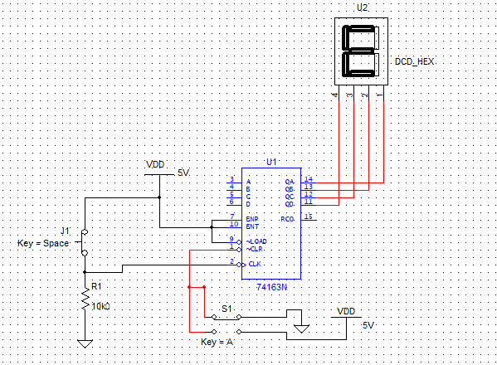
74LS163是常用的四位二进制可预置的同步加法计数器,同步清零和同步预置

Slide 48
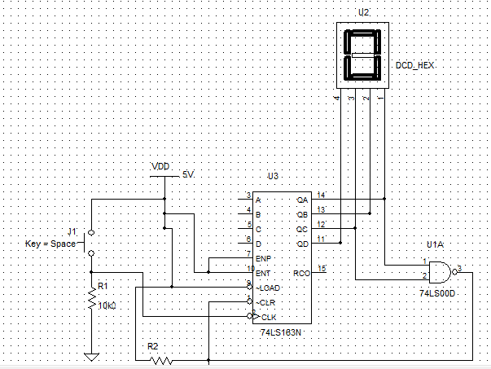
利用74LS163芯片清除方式，实现一个6进制计数器。

Slide 49
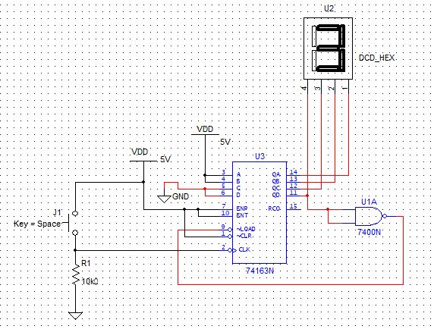
利用74LS163芯片预置方式，实现一个6进制计数器。

Slide 50
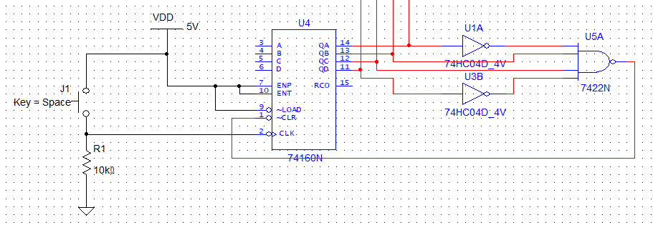
74LS160是十进制同步计数器,异步清零和同步预置。
利用74LS160芯片清除方式，实现一个6进制计数器。

Slide 51
七、只读存储器
静态 SRAM
RAM
动态 DRAM
存储器
掩膜 ROM
ROM
可编程 PROM
可擦编程 EROM

Slide 52
1.ROM结构
∙
不连通
连通不可编程
连通可编程

Slide 53
∙
∙
∙
∙
存储容量：
n位地址输入，
m位数据输出，
存储容量为
A₀
A₁
A₂
∙
∙
∙
∙
∙
∙
∙
∙
∙
∙
∙
∙
∙
∙
∙
∙
2^{n}×m位
∙
∙
∙
∙
&
&
&
&
&
&
&
&
≥1
F₀
F₁
≥1

Slide 54
阵列逻辑图画法
A₀
A₀
A₁
A₁
A₂
A₂
∙
∙
∙
∙
∙
∙
∙
∙
与阵列
∙
∙
∙
∙
∙
∙
∙
∙
∙
∙
∙
∙
∙
∙
∙
∙
F₀
F₁
或阵列

Slide 55
例1.用ROM实现一个二进制数到格雷码的代码转换器
B₃B₂B₁B₀ | G₃G₂G₁G₀
0000 0001 0010 0011 0100 0101 0110 0111 | 0000 0001 0011 0010 0110 0111 0101 0100
B₃B₂B₁B₀ | G₃G₂G₁G₀
1000 1001 1010 1011 1100 1101 1110 1111 | 1100 1110 1111 1101 1001 1011 1010 1000

Slide 57
B₃B₃B₂B₂B₁B₁B₀B₀
∙
∙
∙
∙
∙
∙
∙
∙
∙
∙
∙
∙
∙
∙
∙
∙
∙
∙
∙
∙
∙
∙
∙
∙
∙
∙
∙
∙
∙
∙
∙
∙
∙
∙
∙
∙
∙
∙
∙
∙
∙
∙
∙
∙
∙
∙
∙
∙
∙
∙
∙
∙
∙
∙
∙
∙
∙
∙
∙
∙
∙
∙
∙
∙
G₀G₁G₂G₃
0 1 2 3 4 5 6 7 8 9 10 11 12 13 14 15

Slide 58
八、可编程逻辑阵列PLA（Progamable Logic Array）
与ROM 区别：与阵列和或阵列都可编程。
所以输入为n变量时，与门一般≤2^{n}。
“输入数-与门数-输出数”

Slide 59
例1.用PLA实现F₁（A，B，C）=AB+AC
F₂=m₂+m₅+m₆
化简F₂=ABC
AABBCC
共3个与项，
所以用3个与门
F₁
F₂

Slide 60
可编程阵列逻辑(PAL)
通用阵列逻辑（GAL）
高密度可编程逻辑器件（CPLD 和 FPGA）

